Slide 1


Razvojni program občine Žirovnica 2009 – 2020 novelacija za obdobje 2014 - 2020
Predlog za občinski svet, 19.6.2014

Slide 2
Zakaj novelacija?
Razvojni program občine Žirovnica 2009 –2016
z elementi do leta 2020
Novelacija predvidena v osnovnem dokumentu za leto 2014
Nove usmeritve finančne perspektive EU 2014 – 2020
Spremenjene finančne okoliščine in potrebe občanov

Slide 3
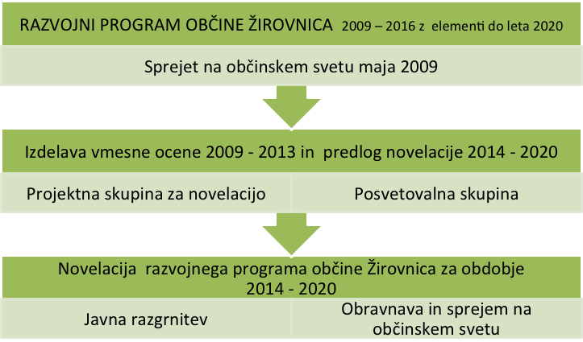
Kako?
9.12.2013
April – maj 2014, 57 pobud od 6 oseb oz. organizacij

Slide 4
Vmesno poročilo in VREDNOTENJE
PRVEGA OBDOBJA 2009 – 2013 (5 od 12 let)

Slide 5
Vmesna realizacija projektov 2009 – 2013 ( 5 let od 12 let)
 | Prednostna usmeritev | Načrtovano število projektov do 2020 | Realizacija 2009 – 2013, stanje december 2013 |  |  |  | Delež realiziranih projektov
 |  |  | DA | DA ➔ | DEL | NE
1 | Kultura, turizem in podeželje | 17 | 3 | 7 | 1 | 6 | 59%
2 | Okoljske naložbe in skrbno urejanje prostora | 20 | 6 | 2 | 7 | 5 | 40%
3 | Aktivna in medgeneracijsko povezana skupnost | 11 | 1 | 5 | 2 | 3 | 55%
4 | Prijazna in učinkovita občina | 6 | 1 | 4 | 1 | 0 | 100%
 | Skupaj število | 54 | 11 | 18 | 11 | 14 | 54%
 | Skupaj delež | 100% | 20% | 34% | 20% | 26%

Slide 6
54% realizacija načrtovanih projektov 2009 – 2013 ( 5 let od 12 let)
Realiziranih 54% oz. 29 od 54 projektov, 18 se nadaljuje
20% oz. 11 projektov se izvaja
26% oz. 14 projektov čaka na izvedbo v novem obdobju

Slide 7
44% vmesna finančna realizacija progama 2009 – 2013
( 5 let od 12 let)
26% zunanjih EU virov
2. 6 mio EUR
 | Prednostna usmeritev | Načrtovano do 2020 | Realizacija 2009 – 2013, stanje december 2013 v EUR |  |  |  | Realizacija/ plan
 |  | Ocenjena vrednost v € | Skupaj | Drugi viri | Lastna sredstva | %
 | VSE SKUPAJ v EUR | 23.307.638 | 10.221.233 | 2.665.441 | 7.555.792 | 100% | 44%
1 | Kultura, turizem in podeželje | 3.280.077 | 1.420.226 | 423.190 | 997.036 | 14% | 43%
2 | Okoljske naložbe in skrbno urejanje prostora | 13.681.646 | 4.794.589 | 1.095.014 | 3.699.575 | 47% | 35%
3 | Aktivna in medgeneracijsko povezana skupnost | 5.970.133 | 3.369.197 | 1.064.071 | 2.305.126 | 33% | 56%
4 | Prijazna in učinkovita občina | 375.782 | 637.221 | 83.166 | 554.055 | 6% | 170%

Slide 8
47% sredstev je bilo porabljenih v obdobju 2009 – 2013 za okoljsko infrastrukturo ( 5 let od 12 let)

Slide 9
Vmesno doseganje ciljev 2009 – 2020
(stanje 2013)
Cilj1 : Postati prepoznavna in zaželena destinacija | Cilj 2: Ohraniti naravo in krajinsko podobo | Cilj 3: Vzdrževati zdravo socialno okolje
1 nov produkt PKD ✔ | 1 urejen trg ✔ | 22 koristnikov pomoči na domu ✔
Dolžina kolesarskih in sprehajalnih poti ✖ | 111 energetskih subvencij ✔ | 30 mladih vključenih v aktivnosti ✔
Število obiskovalcev PKD ✖ | - 63% zmanjšanje količin odpadkov ✔ | 5 manjših igrišč za igro in šport ✔
7EUR izven-penzionska potrošnja ✔ | 39% priključenih na ČN ✖ | 1667 odraslih vključenih v športne aktivnosti ✔
16 podprtih kmetij ✔ | 100% priključeni na javni vodovod ✔ | 0,23 člana knjižnice/potencialnega uporabnika✖
 | 8,5 ha poslovnih površin ✔ | 1.775 preb/spl.zdravnika ✔
 |  | 70% otrok v vrtcu ✔

Slide 10
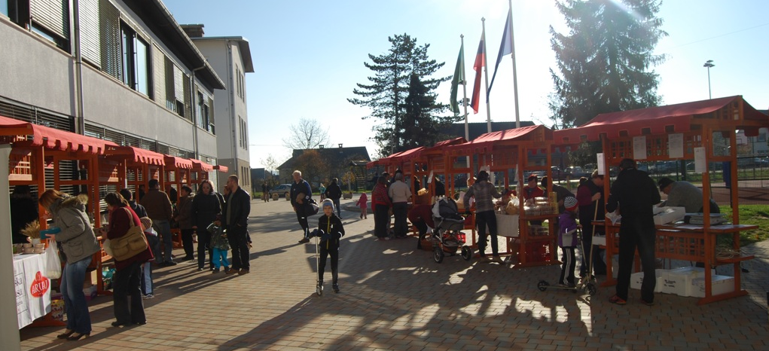

1 Kultura, turizem, podeželje
Vaška tržnica
Število samozaposelnih kmetov je naraslo iz 19 leta 2007 na 42 leta 2013

Slide 11

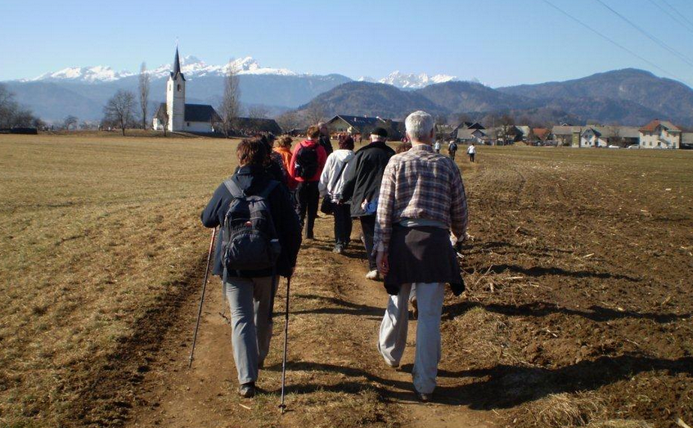
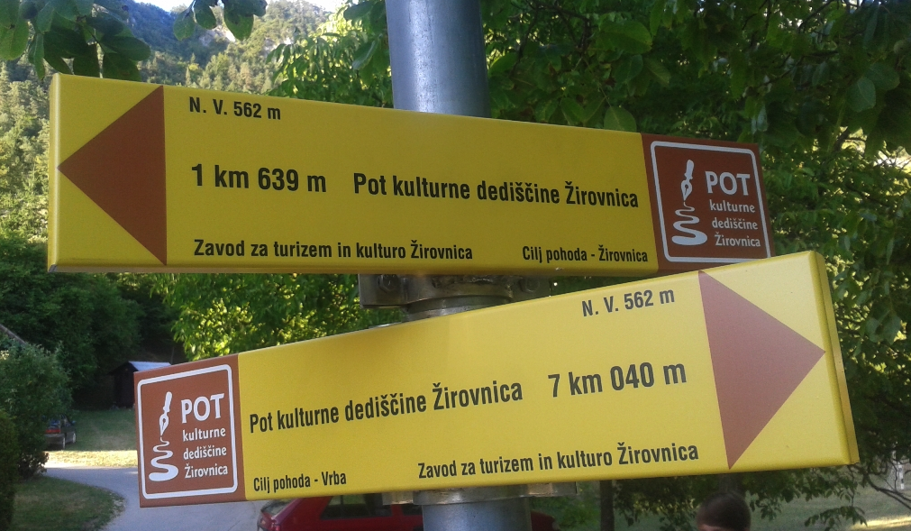
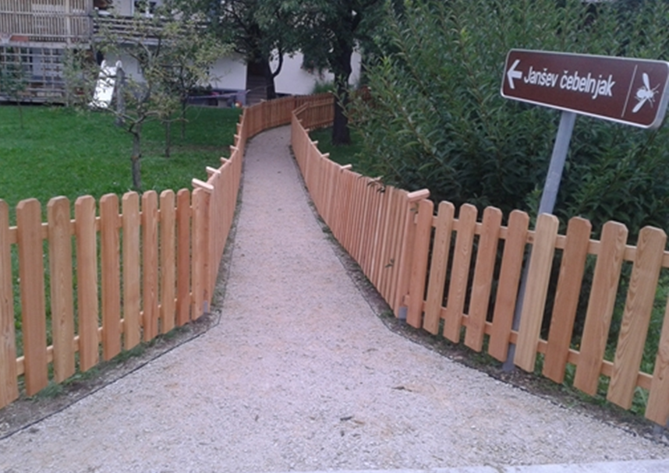
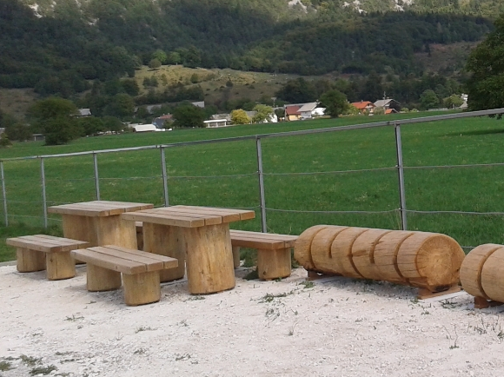
1 Kultura, turizem, podeželje
Pot kulturne dediščine (turistični produkt)

Slide 12
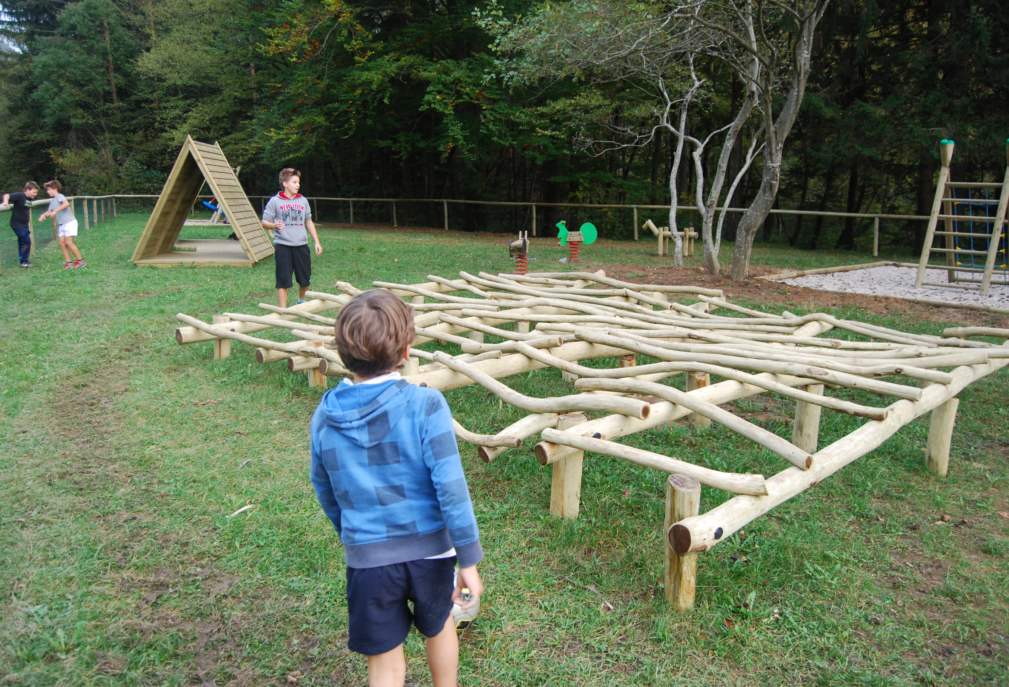
1 Kultura, turizem in podeželje
1 Kultura, turizem, podeželje
Nov turističen produkt: Završnica 1.f.

Slide 13

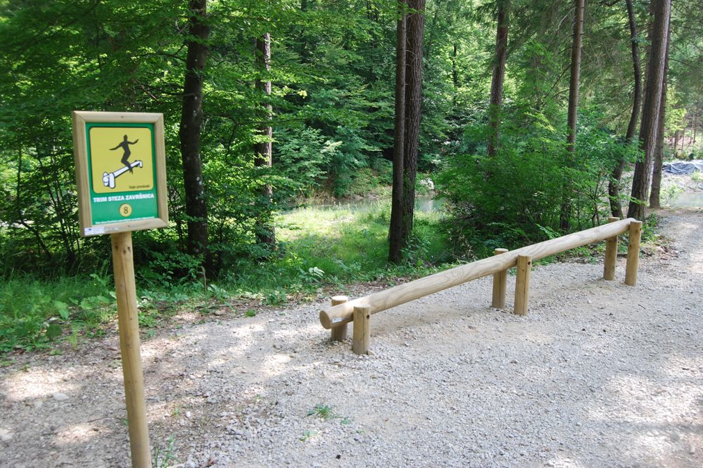
1 Kultura, turizem, podeželje
Nov turističen produkt: Završnica

Slide 14
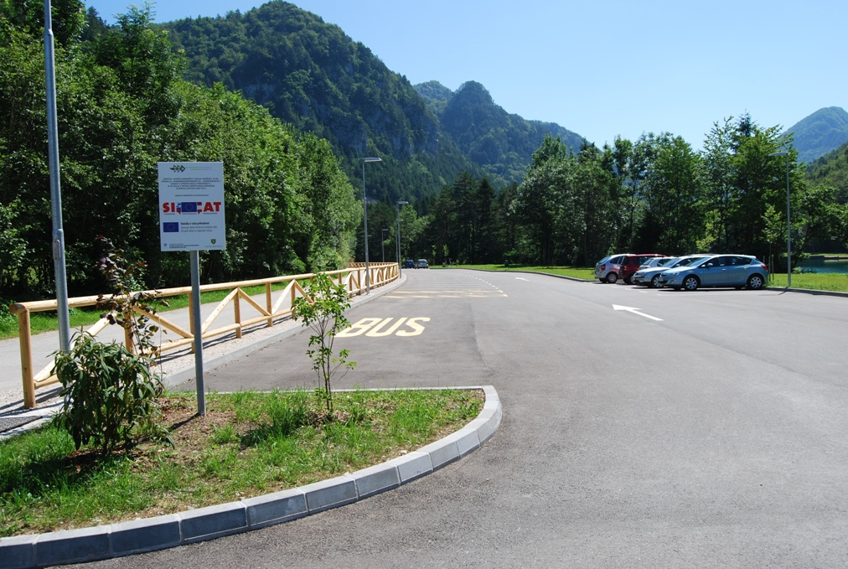
1 Kultura, turizem, podeželje
Nov turističen produkt: Završnica

Slide 15
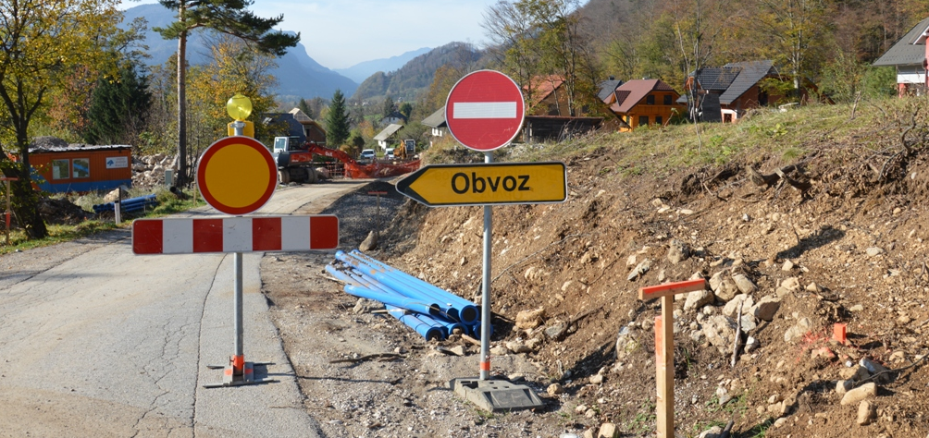
2 Okoljske naložbe in skrbno urejanje prostora
Cesta v Završnico

Slide 16
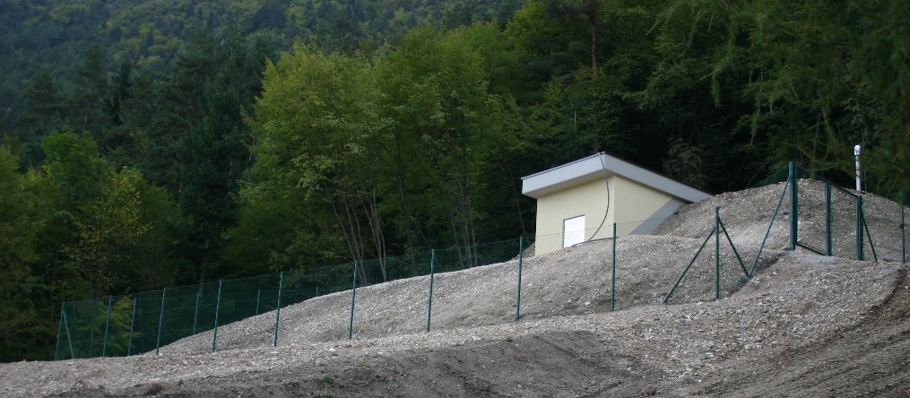
2 Okoljske naložbe in skrbno urejanje prostora
Vodohran Smokuč
100% priključenost gospodinjstev na javni vodovd

Slide 17

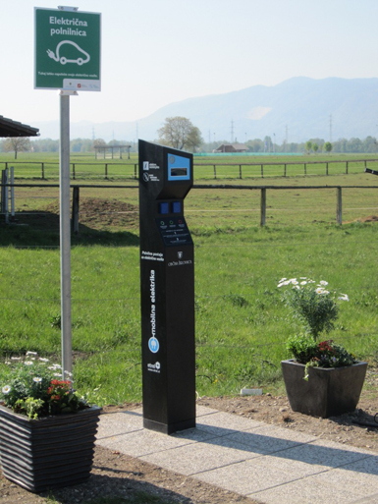
2 Okoljske naložbe in skrbno urejanje prostora
LEK in energetske subvencije
subvencioniranih 43 zasebnih energetskih projektov

Slide 18
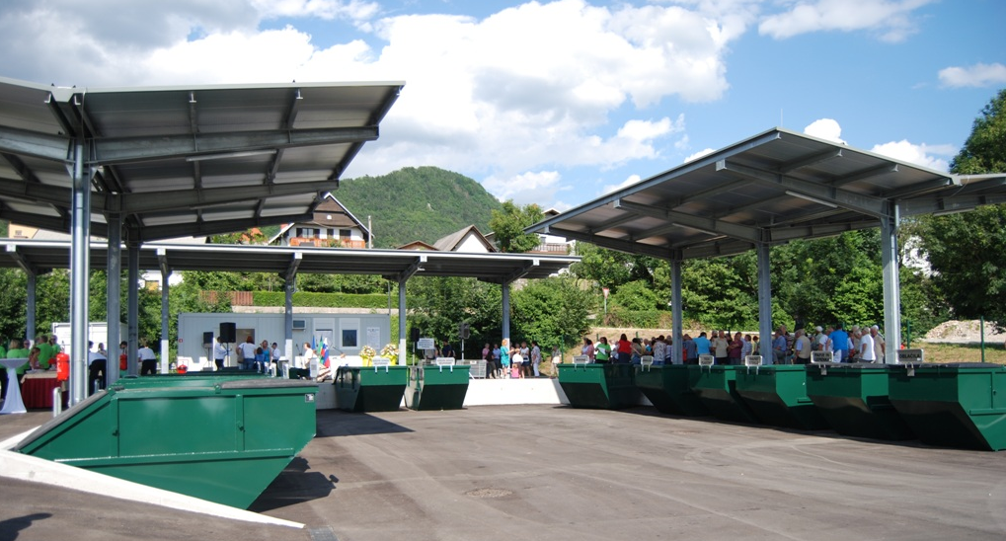
2 Okoljske naložbe in skrbno urejanje prostora
Zbirni center
- 63% zmanjšanje količin odpadkov

Slide 19
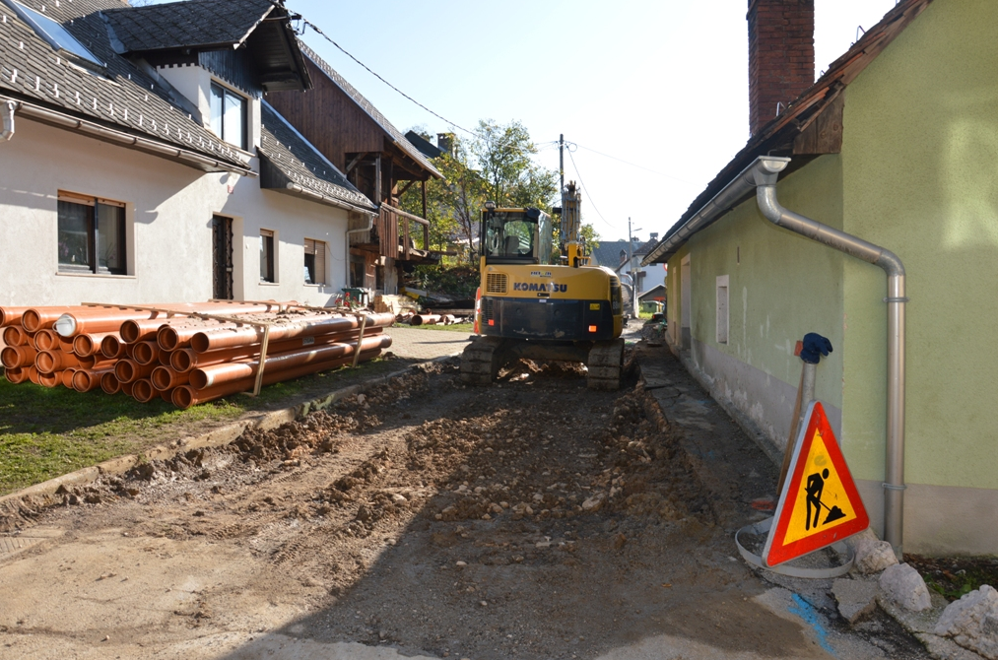
2 Okoljske naložbe in skrbno urejanje prostora iz 16% na 39% prikljčenih na ČN, cilj 80%

Slide 20
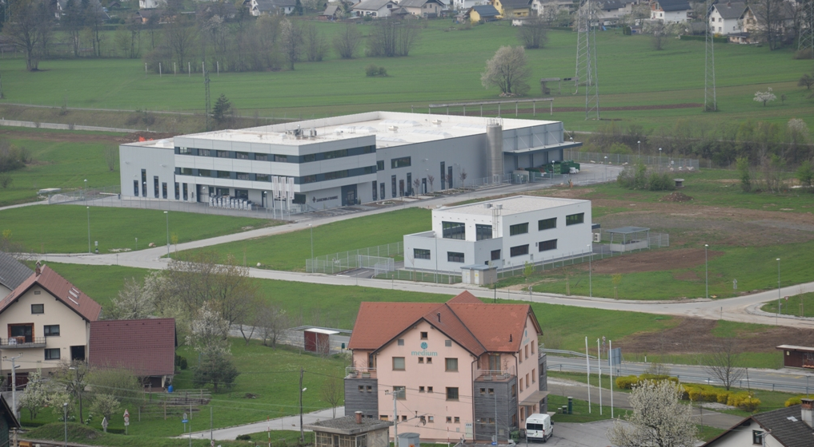
2 Okoljske naložbe in skrbno urejanje prostora
Poslovna cona – 8,5 ha omogoča razvoj podjetij

Slide 21
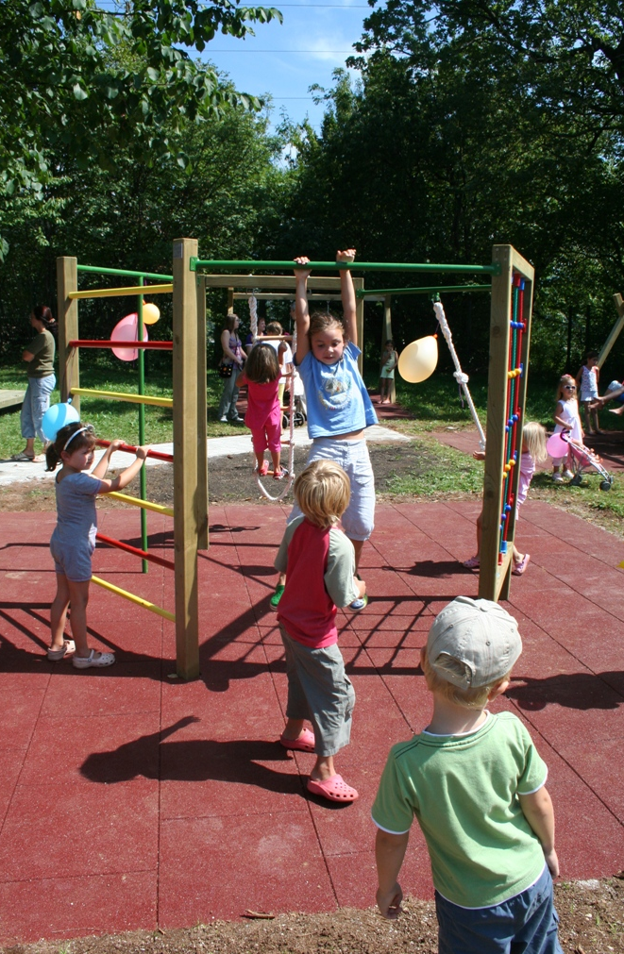
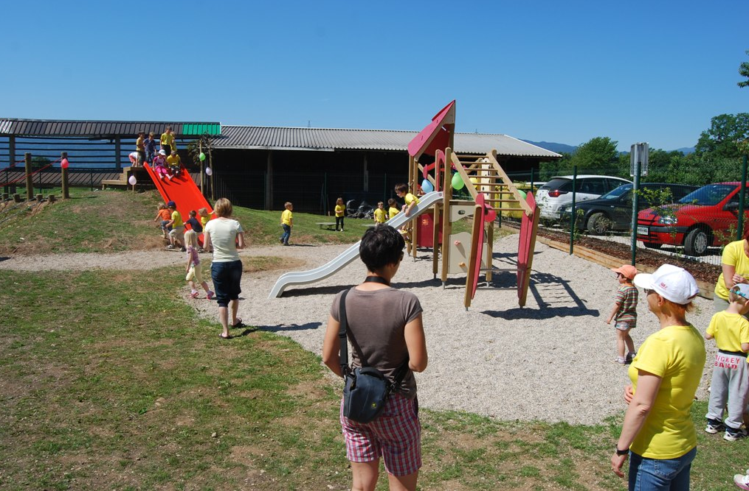
3 Aktivna in medgeneracijsko povezana skupnost
Manjša igrišča

Slide 22
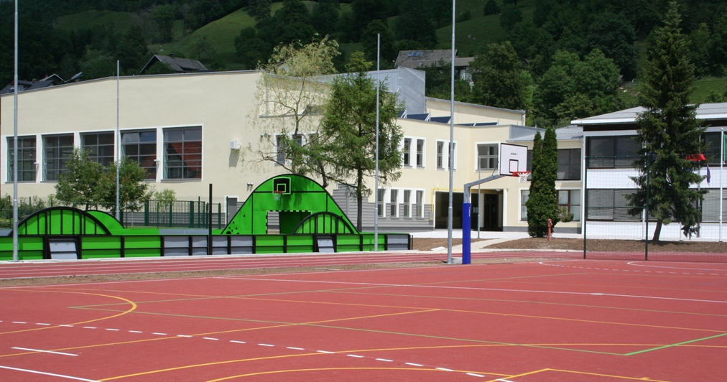
3 Aktivna in medgeneracijsko povezana skupnost
Večnamenska dvorana
44% odraslih vključenih v športne aktivnosti

Slide 23
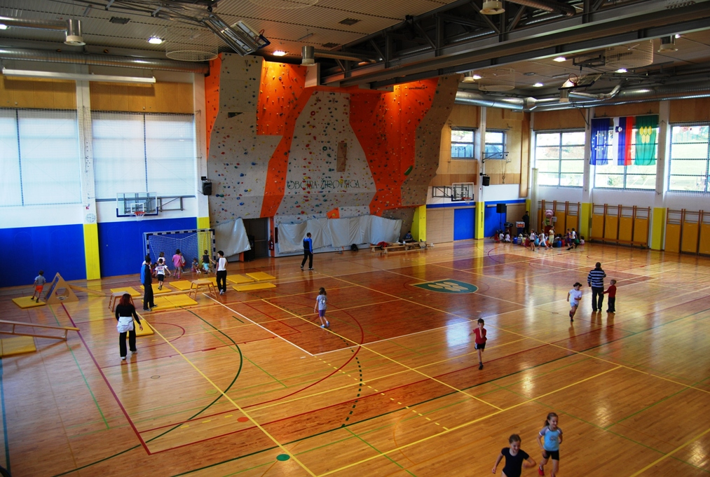

Slide 24
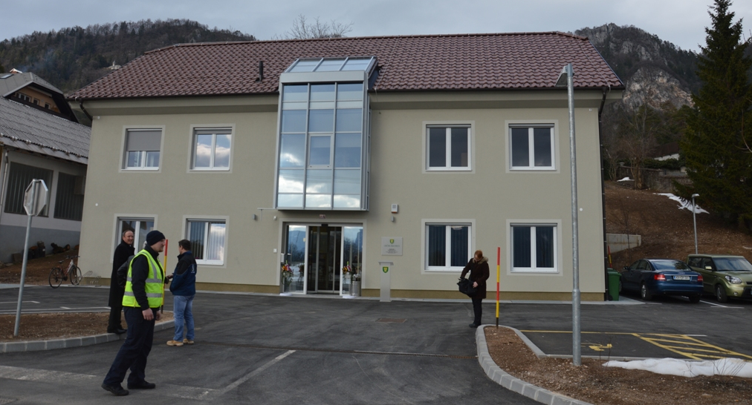
4 Prijazna in učinkovita občina
Sodobnejši prostori občine

Slide 25
Ugotovitve
Okoljske naložbe
Energetsko upravljanje
Dostopnost in kakovost družbenih storitev
Obstoječi programi
Celostni pristop
Učinki v turizmu
Brezposelnost – premalo delovnih mest in podjetniške iniciative doma
Varnost v vaseh in cestah (pešcev, kolesarjev, .)
Pogoji za razvoj kulturnega življenja
Okrepimo tam, kjer zaostajamo za cilji.
Kar je dobro in deluje ohranimo še naprej.

Slide 27
NOVELACIJA RAZVOJNEGA PROGRAMA OBČINE ŽIROVNICA ZA OBDOBJE 2014 - 2020

Slide 28
Bistvene spremembe
Izhodišča
➔
Novelacija
Vmensa ocena realizacije
Ažuriranje podatkov in nova ocena stanja
Upoštevajo nove potrebe občanov
Usmeritve finančne perspektive EU 2014 – 2020
Zahteve Zakona o uresničevanju javnega interesa za kulturo
Nove finančne predpostavke (razvojni potencial proračuna se je povečal)
Ohranili razvojni koncpet (manjše dopolnitve vizije in popravki kazalnikov)
3 ukinjeni projekti
11 zaključenih projektov
14 nadomestnih ali preoblikovanih projektov

Slide 29
Vizija Žirovnica 2020
“s kulturo in turizmom v srcu “
Občina Žirovnica bo v slovenskem in čezmejnem prostoru prepoznavna kot turistična občina, specializirana v doživljanje kulture in narave, dediščine preteklosti, ustvarjalnosti svojih velikih poetov in literatov ter izjemne kulturne krajine. Aktiviranje potencialov dediščine bo temeljilo na znanju domačih ljudi, podjetniški pobudi, inovativnejšemu trženju, zmogljivosti prostora in varovanju naravnega okolja.
Vse druge dejavnosti v občini se razvijajo enakomerno s ciljem zadovoljevanja vseh sodobnih potreb občanov in v podporo osnovni usmeritvi razvoja občine.

Slide 30

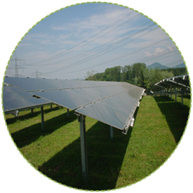
VIZIJA ŽIROVNICA 2020:
“s kulturo in turizmom v srcu “
Cilj 1: Postati prepoznavna in zaželena destinacija za doživljanje izvirne slovenske kulture, narave in podeželja
Prioriteta 1: Sožitje - kultura, turizem, podeželje
Cilj 2: Ohraniti naravo in krajinsko podobo
Prioriteta 2: Okoljske naložbe in skrbno urejanje prostora
Cilj 3: Vzdrževati zdravo socialno okolje
Prioriteta 3: Aktivna in medgeneracijsko povezana skupnost
Cilj / Prioriteta 4: Prijazna in učinkovita občina

Slide 31
Prioriteta 1: Sožitje kultura, turizem, podeželje
U 1.1. Javni kulturno turistični objekti | U 1.2. Tematske poti | U 1.3. Ambiciozno trženje turizma in kulture | U 1.4. Podjetno podeželje
P1: CENTER KULTURE BREZNICA | P4: POT KULTURNE DEDIŠČINE ✔ | P 10: TRŽENJE ITP POT KULTURNE DEDIŠČINE ➔℗ | P 14: PODEŽELSKE SPODBUDE za večjo lokalno samooskrbo ➔
P2 : ARHEOLOŠKI PARK AJDNA | P5 : TURISTIČNO REKREACIJSKI CENTER ZAVRŠNICA , 2. faza | P11: PODPORA NAMESTITVENIM ZMOGLJIVOSTIM ( razpis!) | P15: VAŠKA TRŽNICA ✔
P3: UPRAVLJANJE PREŠERNOVE IN FINŽGARJEVE HIŠE➔ | P6: PRIREDITVENI ✔ PROSTOR S KONJENIŠKIM CENTROM | P 12: LOKALNI PROGRAM KULTURE ➔ | P 16 : ETNO SPODBUDE IN VARSTVO KULTURNE DEDIŠČINE (nov razpis!)
 | P7: SPREHAJALNE POTI (1. Sončna pot, 2. Stagne) | P 13: SELEKCIJA IN NADGRADNJA PRIREDITEV ➔ | P 17: PODJETNIŠKE SPODBUDE za mikro podjetja in nova delovna mesta ➔
 | P8: KOLESARSKE POTI
 | 9: AKCIJE ZA OHRANJANJE BIOTSKE RAZNOVRSTNOSTI
AKTIVIRANJE OBČANOV ZA TURIZEM in
TRŽENJE PKD

Slide 32
Prioriteta 2: Okoljske naložbe in skrbno urejanje prostora
U 2.1.: Ohranjanje krajine, ambientov | U 2.2. Energetska učinkovitost in OVE | U.2.3. Okoljska infrastruktura | U 2.4. Pretočen in varen promet
P 18: PROSTORSKI DOKUMENTI, GIS … ➔ | P 21: LOKALNI ENERGETSKI KONCEPT ✔ | P 25: IZGRADNJA SISTEMA ➔ ODVAJANJA IN ČIŠČENJA VODA | P 29: PLOČNIK SELO – ZABREZNICA ✔
P 19: ZUNANJA PODOBA VASI IN OZNAČEVANJE NASELIJ ➔ | P 22: ENERGETSKE SPODBUDE ➔ | P 26. : OBNOVA VODOVODNEGA OMREŽJA OB GRRADNJI KANALIZACIJE ➔ | P 30_1: PLOČNIK BREZNICA – SMOKUČ – RODINE P 30_2: PARKIRIŠČE RODINE
P 20: BREZNICA CENTER: UREDITEV OSREDNJIH JAVNIH POVRŠIN | P 23: ENERGETSKA ➔ SANACIJA IN UVAJANJE OVE V JAVNE OBJEKTE | P 27: ZBIRNI CENTER in dodatni EKO OTOKI ✔ | P 31: OBVOZNICA VRBA
 | P 24: SANACIJA IN DOINSTALACIJA HE MOSTE | P28: CERO ni več potreben | P 32: PLOČNIK ZABREZNICA - BREZNICA Z REKONSTRUCIJO DRŽAVNE CESTE (2F)
U 2.5. Ekonomska in IKT infrastruktura |  |  | P 33: REKONSTRUKCIJE IN OBNOVE LOKALNIH CEST
P 37_1: OBRTNO POSLOVNA CONA MOSTE ŽIROVNICA✔ |  |  | P34_1: IZVEN NIVOJSKO KRIŽANJE Z ŽELEZNICO V IN UREDITEV KRIŽIŠČA✔ P34_2: PLOČNIK MOSTE
P 37_2: ŠIRKOPASOVNO OPTIČNO OMREŽJE℗ |  |  | P 35_2: MOST PIŠKOVCA
 |  |  | P 36: UREDITEV PREHODOV KRIŽANJ CESTE Z ŽELEZNICO℗
OD KANALIZACIJ K VARNEMU IN TRAJNOSTNEMU PROMETU

Slide 33
Prioriteta 3: Aktivna in medgeneracijsko povezana skupnost
U 3.1.:Oskrba starejših in odraslih s posebnimi potrebami | U 3.2.:Kakovostno preživljanje prostega časa mladih ter preventivna dejavnost | U 3.3. Športno udejstvovanje občanov | U 3.4. Dostopne javne storitve
P 38: POMOČ NA DOMU ➔ | P 40: MLADINSKI KREATIVNI CENTER | P 42: VEČNAMENSKA ŠPORTNA DVORANA ✔ | P 46: ZDRAVSTVENA MREŽA ➔
P 39: DOM STAROSTNIKOV, DNEVNI CENTER IN PODPORA NOVIM PROJEKTOM STAREJŠIH ➔ | P 41: PREVENTIVNO, PROSTOVOLJNO, MEDNARODNO IN MEDGENERACIJSKO DELOVANJE MLADIH➔ | P 43: UREJANJE ODPRTIH ZELENIH POVRŠIN ZA IGRO IN ŠPORT ➔ | P 47: STANOVANJSKI PROGRAM, Selo 15
 |  | P 44: MODEL FINANCIRANJA PROGRAMA ŠPORTA IN REKREACIJE ➔ | P 48: POSODOBITEV VRTCA IN DELA OŠ
 |  | P 45_2: ZAGOTAVLJANJE VARNOSTI PRED NARAVNIMI IN DRUGIMI NESREČAMI
OD AKTIVNIH k MEDGENERA-CIJSKIM PROJEKTOM

Slide 34
Prioriteta 4: Prijazna in učinkovita občina
4.1. Prijazna in učinkovita občina
P 49: USPOSABLJANJE ZAPOSLENIH V OBČINSKI UPRAVI ➔ | P 52: KOMUNICIRANJE IN INFORMIRANJE ➔
P50: PROSTORI ZA DELOVANJE OBČINSKE UPRAVE ✔ | P 53: MEDOBČINSKO IN MEDNARODNO SODELOVANJE ➔
P 51: POVEČANJE UČINKOVITOSTI in racionalizacije delovanja javnih služb, zavodov in podjetij ➔ | P 54 : POMOČ DRUŠTVOM ➔℗
OD INSTITUCIJ K DRUŠTVOM

Slide 35
Mejniki
Energetska sanacija OŠ Žirovnica | 2014 | Kanalizacijsko omrežje Žirovnica in Moste (del)
Rekonstrukcija objekta Selo 15 (neprofitna stanovanja) | 2015 | Posodobitev vrtca in dela OŠ
Kanalizacijsko omrežje Moste (del) in Breg | 2016 | Pločnik Zabreznica – Breznica Breznica center (parkirišča, jav. površine) Parkirišče Rodine
 | 2017 | Kolesarske poti
Obvoznica Vrba | 2018
Gasilski dom Breznica Mladinski kreativni center | 2019 | Center kulture Breznica
Dom starostnikov | 2020 | Pločnik Breznica Smokuč Rodine

Slide 36
Finančni okvir 2014 – 2020
(ocena)
1,8 mio EUR letno za razvoj
Prednostna usmeritev | SKUPAJ PLAN 2014 - 2020 v EUR
 | SKUPAJ | drugi viri | lastna sredstva
VSE SKUPAJ | 17.839.006 | 3.183.475 | 14.650.531
PU1: SOŽITJE: kultura, turizem in podeželje | 2.888.291 | 457.500 | 2.430.791
PU2: OKOLJSKA INFRASTRUKTURA IN SKRBNO UREJANJE PROSTORA | 10.142.607 | 1.799.212 | 8.338.395
PU3: MEDGENERACIJSKO POVEZANA SKUPNOST | 4.461.608 | 843.597 | 3.618.011
PU4: PRIJAZNA IN UČINKOVITA OBČINA | 346.500 | 83.166 | 263.334
Struktura | 100% | 18% | 82%

Slide 37
Finančni okvir 2014 - 2020

Slide 38
Okvir za izvajanje 2014 - 2020
1 Novelacija razvojnega programa
2 NRP
3 Projekt

Slide 39
Verjamemo, da nihče ne zmore narediti vsega, ampak vsak lahko stori nekaj.
VIZIJA ŽIROVNICA 2020:
“s kulturo in turizmom v srcu “

